Slide 1
Воздействие человека на природу

Slide 2
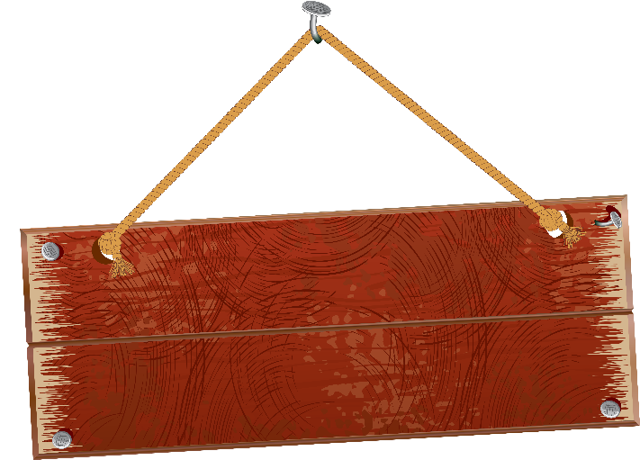
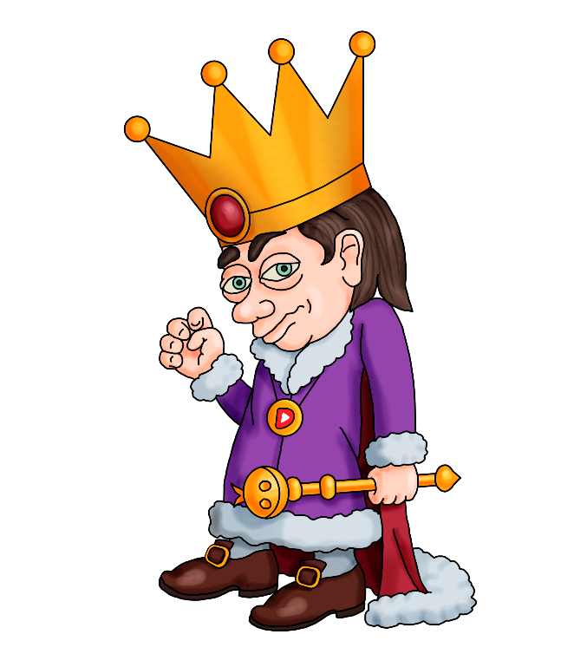
ЧЕЛОВЕК
Царь природы

Slide 3
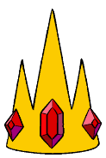
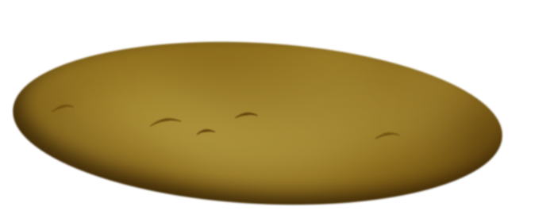
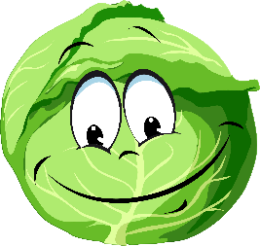
Малыш, мне 5 миллиардов лет!
2,5–1,5 млн лет т. н.
Человек умелый
(Homo habilis)

Slide 4
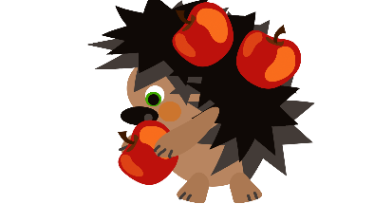
Самозванец!
ЧЕЛОВЕК
Царь природы

Slide 5
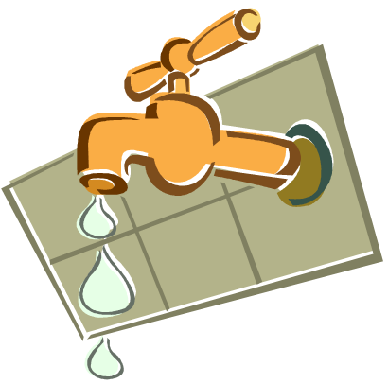
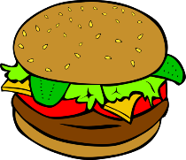

Slide 7
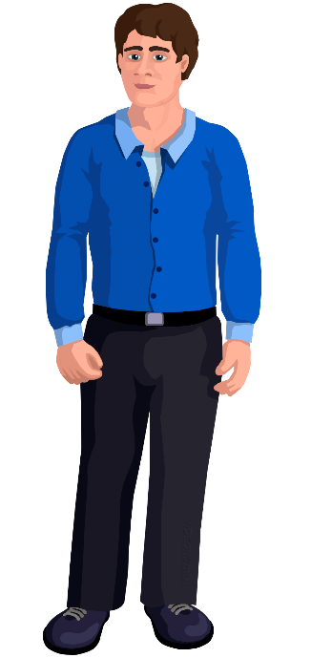
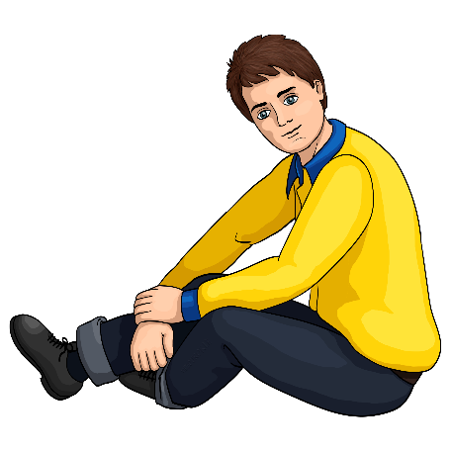
Он будет нашим королём!

Slide 9
ЧЁРНАЯ КНИГА
За последние 500 лет полностью вымерло 844 вида животных и растений.

Slide 10
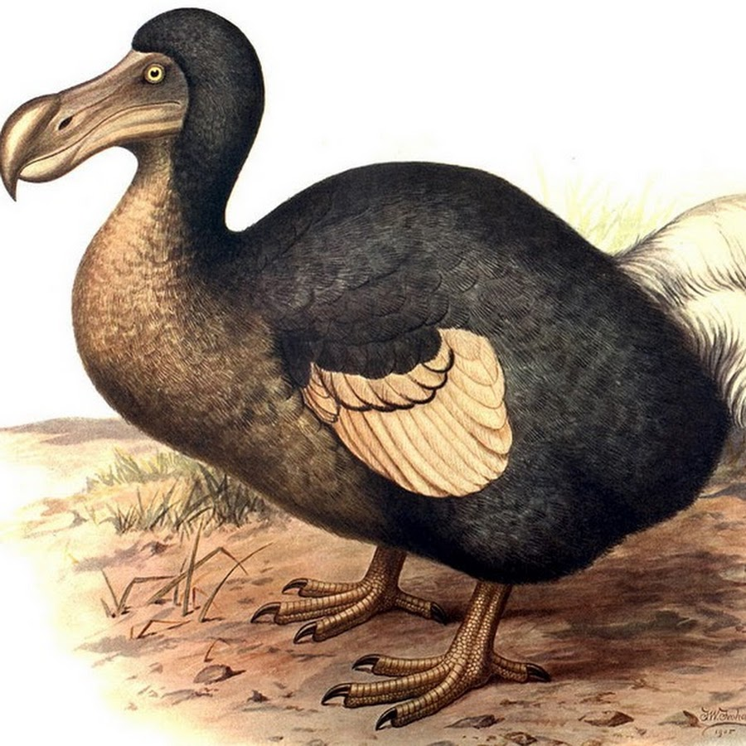
Дронт

Slide 11
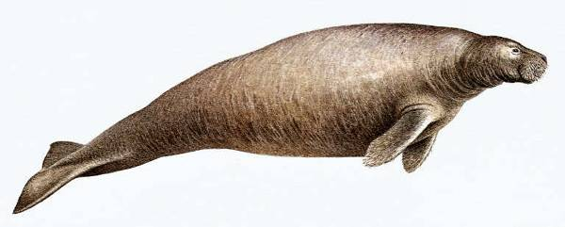
Стеллерова корова

Slide 12
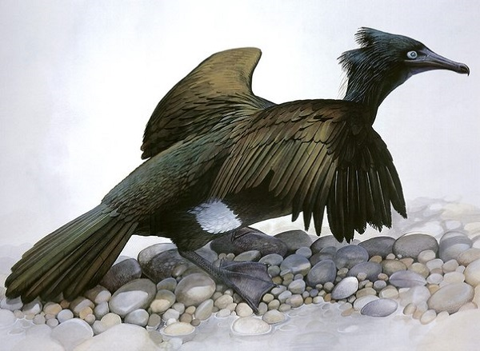
Стеллеров баклан

Slide 13
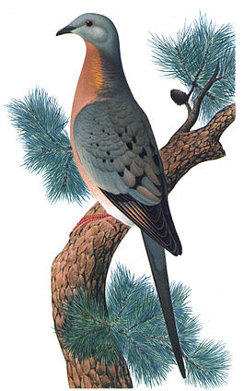
Странствующий голубь

Slide 17
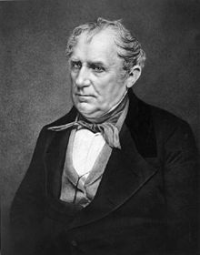
Д. Ф. Купер
(1789–1851 гг.)

Slide 19
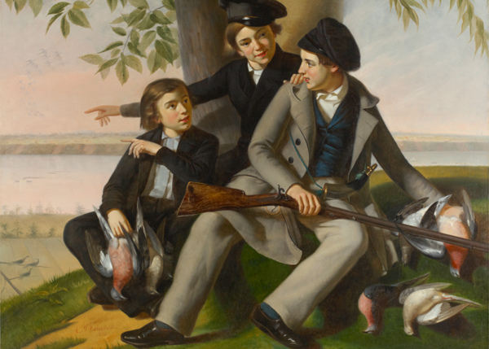

Slide 20
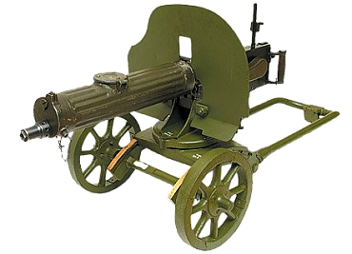

Slide 21
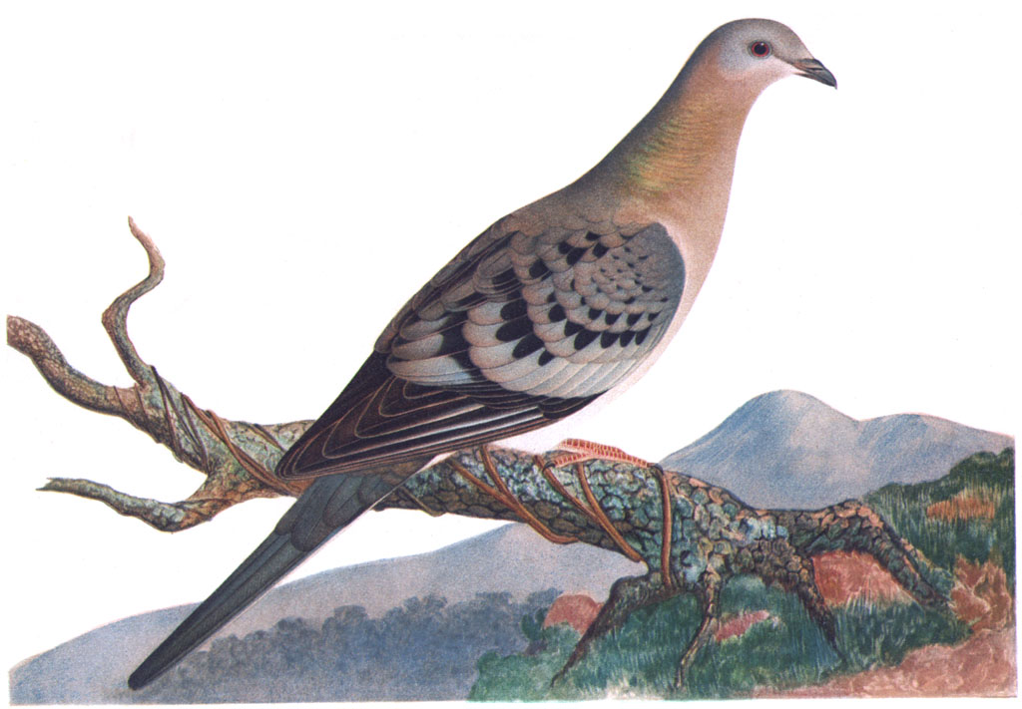

Slide 24
Э. Геккель
(1834 –1919 гг.)

Slide 25
Экология – это наука об отношениях живых организмов и их сообществ между собой и с окружающей средой.

Slide 27
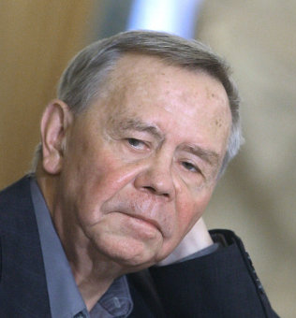
Удивительно, но на всех языках мира оно звучит одинаково. И выражает одно и то же – понимание вселенской беды, никогда прежде не существо-вавшей в подобных масштабах и тяжести.
В. Г. Распутин (1937–2015 гг.)

Slide 32
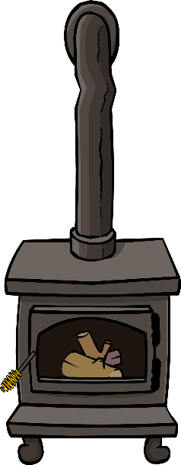
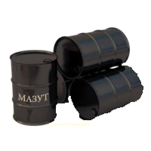
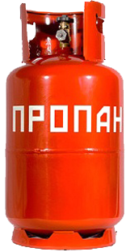
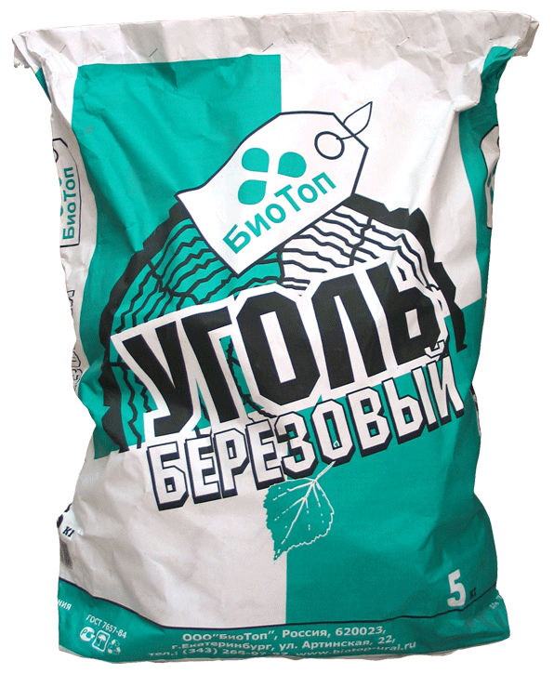
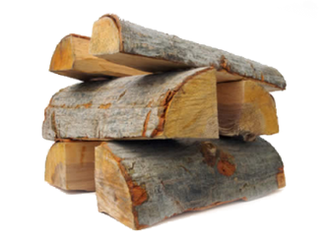
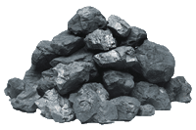

Slide 38
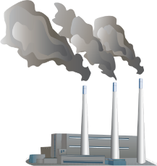
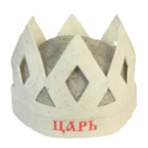
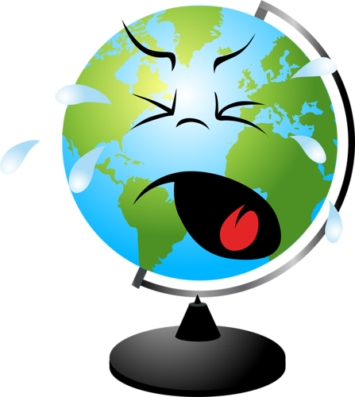
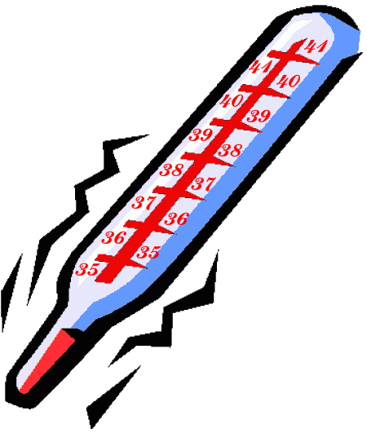
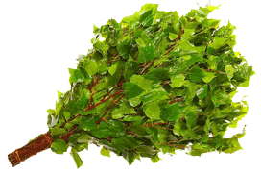
Великий смог
1952 г.

Slide 39
Смог – это чрезмерное загрязнение воздуха вредными веществами, выделенными в результате работы промышленных предприятий, транспортом, печками или каминами в домах.

Slide 40
Великий смог
(Лондон, 1952 г.)

Slide 41
Великий смог
(Лондон, 1952 г.)

Slide 42
Великий смог
(Лондон, 1952 г.)

Slide 43
Великий смог
(Лондон, 1952 г.)

Slide 44
Великий смог
(Лондон, 1952 г.)

Slide 45
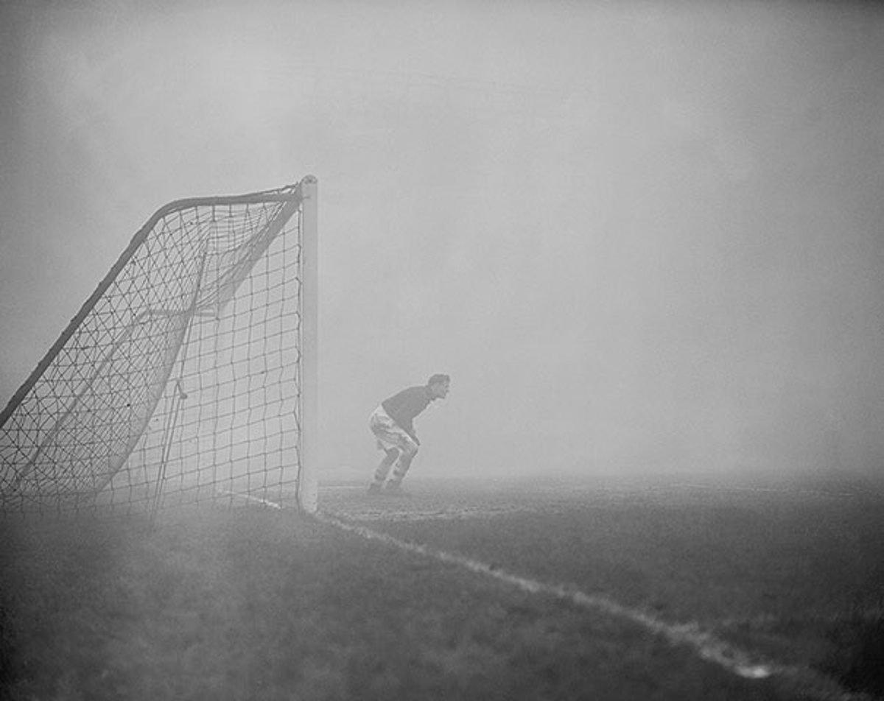
Великий смог
(Лондон, 1952 г.)

Slide 46
Великий смог
(Лондон, 1952 г.)

Slide 47
Великий смог
(Лондон, 1952 г.)

Slide 48
Великий смог
(Лондон, 1952 г.)

Slide 49
Великий смог
(Лондон, 1952 г.)

Slide 58
Аральское море
в августе 2014 г.

Slide 59
Площадь: 68 000 км²
Длина: 426 км
Ширина: 284 км
Глубина: 68 м

Slide 60
1989 г.
2003 г.
2009 г.

Slide 61
1989 г.
2003 г.
2009 г.

Slide 70
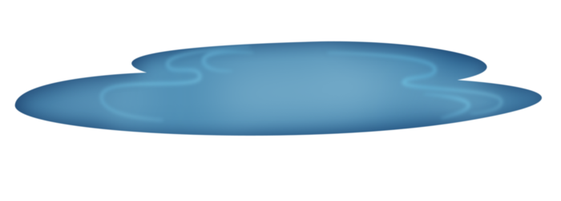
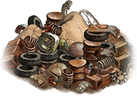
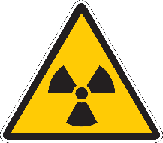
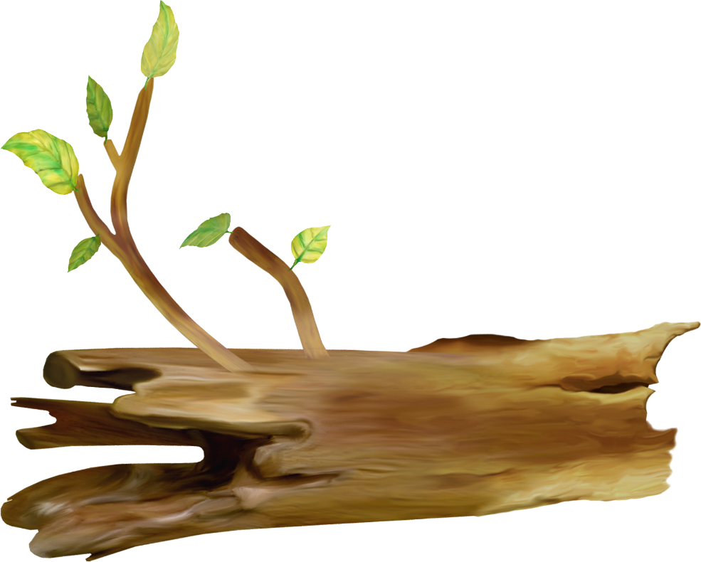
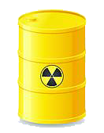
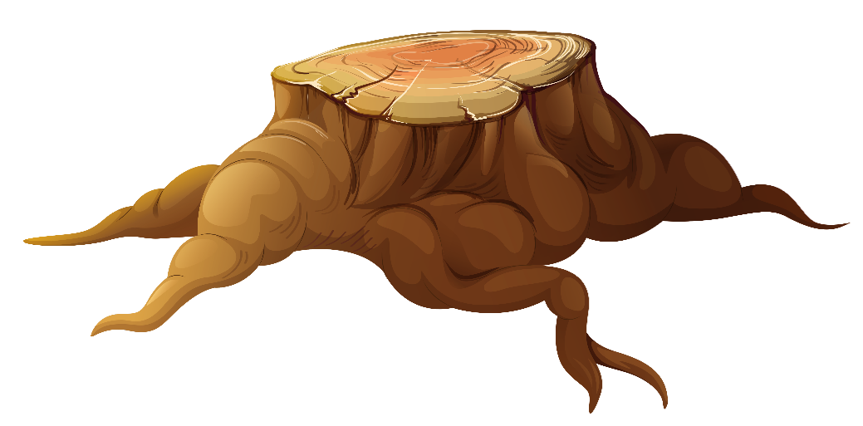
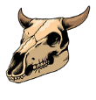
ЧЕЛОВЕК
Царь природы

Slide 71
1
Что такое экология?
Экология – это наука об отношениях живых организмов и их сообществ между собой и с окружающей средой.
В настоящее время чаще всего под экологией понимаются, прежде всего, вопросы, связанные с охраной окружающей среды.

Slide 72
2
В чём проявляется наиболее серьёзное воздействие человека на природу?
Загрязнение атмосферы, воды и почвы.

